Slide 1
Εγγειοβελτιωτικά Έργα & Αρδεύσεις
Ανοικτά Ακαδημαϊκά Μαθήματα στο ΤΕΙ Αθήνας
Ενότητα 5: Αντλίες = «μηχανές» που μετατρέπουν μηχανική ενέργεια σε υδραυλική, την οποία παρέχουν σε μια υδραυλική «εγκατάσταση»
Μάριος Βαλαβανίδης
Τμήμα Πολιτικών Μηχανικών Τ.Ε.
και Μηχ/κών Τοπογραφίας και Γεωπλ/κής Τ.Ε.
Το περιεχόμενο του μαθήματος διατίθεται με άδεια Creative Commons εκτός και αν αναφέρεται διαφορετικά | Το έργο υλοποιείται στο πλαίσιο του Επιχειρησιακού Προγράμματος «Εκπαίδευση και Δια Βίου Μάθηση» και συγχρηματοδοτείται από την Ευρωπαϊκή Ένωση (Ευρωπαϊκό Κοινωνικό Ταμείο) και από εθνικούς πόρους.

Slide 2
Αντλίες
O FAO (Fraenkel, 1986) ταξινόμησε 9 κατηγορίες & 33 τύπους αντλιών:

Slide 3
Ταξινόμηση* Αντλιών 9 κατηγορίες & 33 τύποι 1/5
1. Reciprocating and cyclic direct lift devices (3)
1.1 Watering cans, buckets, scoops, bailers and the swing basket
1.2 Suspended scoop, gutters, dhones & the counterpoise-lift
1.3 Bucket hoists, windlasses, mohtes and water skips
2. Rotary direct lift devices (3)
2.1 Bucket elevators, Persian wheels and norias
2.2 Improved Persian wheels, (zawaffa or jhallar)
2.3 Scoop-wheels; sakia, tympanum or tablia

Slide 4
Ταξινόμηση* Αντλιών 9 κατηγορίες & 33 τύποι 2/5
3. Reciprocating displacement pumps (9)
3.1 Piston or bucket pumps: basic principles
3.2 Double-acting piston pumps and plunger pumps
3.3 Pistons and valves
3.4 Reciprocating pumps and pipelines
3.5 Reciprocating borehole pumps
3.6 Hydraulically activated borehole pumps
3.7 Diaphragm pumps
3.8 Semi-rotary pumps
3.9 Gas displacement pumps

Slide 5
Ταξινόμηση* Αντλιών 9 κατηγορίες & 33 τύποι 3/5
4. Rotary positive displacement pumps (7)
4.1 Flexible vane pumps
4.2 Progressive cavity (Mono) pumps
4.3 Archimedean screw and open screw pumps
4.4 Coil and spiral pumps
4.5 Paddle wheels, treadmills and flashwheels
4.6 Water-ladders and Dragon Spine pumps
4.7 Chain and washer or Paternoster pumps
5. Reciprocating inertia (joggle) pumps (2)
5.1 Flap valve pump
5.2 Resonant joggle pump

Slide 6
Ταξινόμηση* Αντλιών 9 κατηγορίες & 33 τύποι 4/5
6. Rotodynamic pumps (8)
6.1Rotodynamic pumps: basic principles
6.2 Volute, turbine and regenerative centrifugal pumps
6.3 Axial flow (propeller) pumps
6.4 Mixed flow pumps
6.5 Centrifugal pumps
6.6 Multi-stage and borehole rotodynamic pumps
6.7 Self-priming rotodynamic pumps
6.8 Self-priming jet pumps
7. Air-lift pumps
8. Impulse (water hammer) devices
9. Gravity devices (2)
9.1 Syphons
9.2 Qanats and foggara
*με βάση την αρχη λειτουργίας τους FAO paper43 (Fraenkel, 1986)

Slide 7
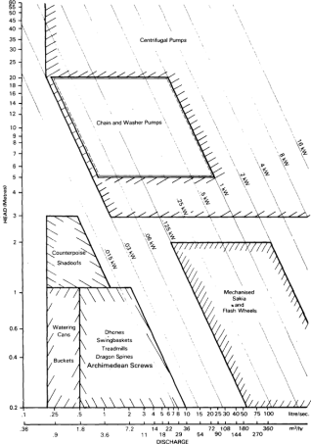
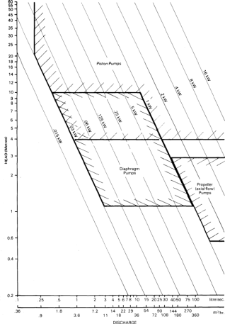
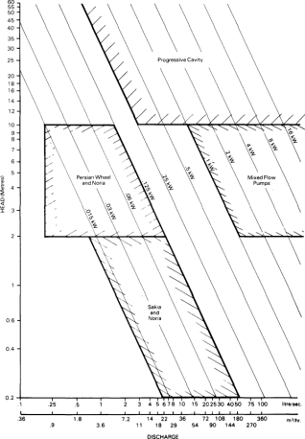
Ταξινόμηση* Αντλιών 9 κατηγορίες & 33 τύποι 5/5
Περιοχές λειτουργίας
φυγοκεντρικές
εμβολοφόρες
μικτής ροής
διαφράγματος
αξονικές
1 < Q < 100 l/s (log scale)

Slide 8
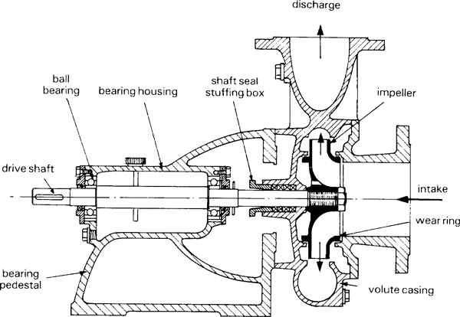
Αντλίες 1/3
Τομή ακτινικής (φυγοκεντρικής) αντλίας

Slide 9
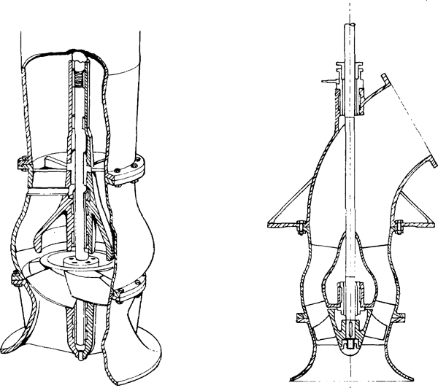
Αντλίες 2/3
Τομή αξονικής αντλίας
Notes:
Πηγή εικόνας???

Slide 10
Αντλίες 3/3
(Cuenca, 1989)

Slide 11
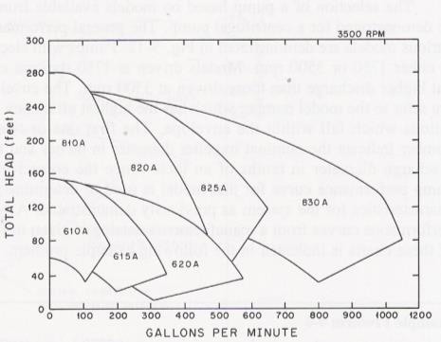
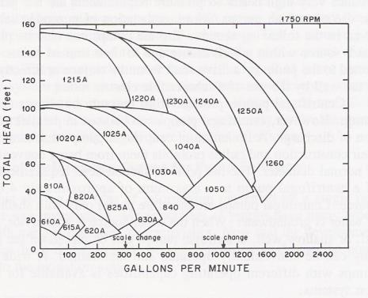
Επιλογή αντλίας 1/5

Slide 12
Επιλογή αντλίας 2/5

Slide 13
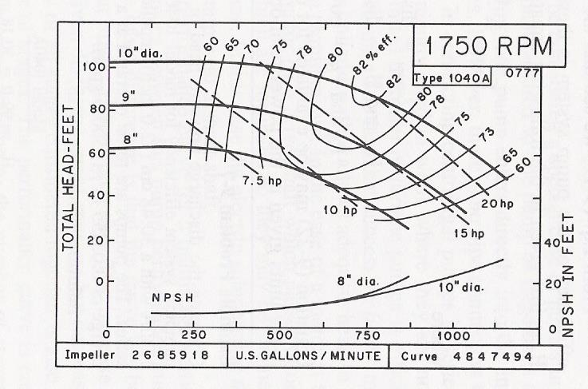
Επιλογή αντλίας 3/5
Λειτουργικές απαιτήσεις εγκατάστασης
Χαρακτηριστικές καμπύλες εγκατάστασης
Διαμόρφωση διστασιολόγησης 1
Διαμόρφωση » 2

Slide 14
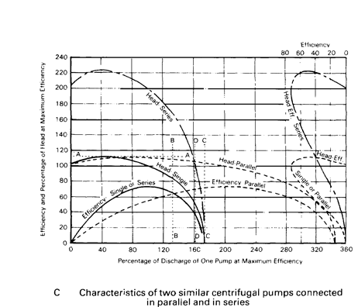
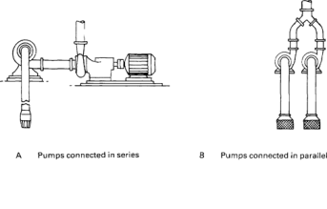
Επιλογή αντλίας 4/5
Συνδυασμός αντλιών:
σύνδεση
εν σειρά
παράλληλη

Slide 15
Επιλογή αντλίας 5/5
Ύψος αναρρόφησης, z_{s}
συναρτήσει της καθαρής πίεσης αναρρόφησης μιας αντλίας
NPSH: Net Positive Suction Head
NPSH_{a} = p_{atm}-z_{s}-h_{fs}-p_{v} > NPSH_{r}
Όπου NPSH_{a} διαθέσιμο
P_{atm}=ατμοσφ. πίεση (δεδομένη)
z_{s}=ύψος αναρρόφησης (σχεδιασμός)
h_{fs}=ισοδύναμο ύψος απωλειών αναρρόφησης (σχεδιασμός)
p_{v}=τάση ατμών νερού (δεδομένη από πίνακες)
NPSH_{r} (απαιτούμενη – κατασκευαστής αντλίας)
Α
z_{s}
Notes:
Πηγή εικόνας?

Slide 16
Τέλος Ενότητας

Slide 17
Σημειώματα

Slide 18
Σημείωμα Αναφοράς
Copyright Τεχνολογικό Εκπαιδευτικό Ίδρυμα Αθήνας, Μάριος Βαλαβανίδης 2014. Μάριος Βαλαβανίδης. «Εγγειοβελτιωτικά Έργα & Αρδεύσεις. Ενότητα 3: Συστήματα Αρδευσης». Έκδοση: 1.0. Αθήνα 2014. Διαθέσιμο από τη δικτυακή διεύθυνση: ocp.teiath.gr.

Slide 19
Σημείωμα Αδειοδότησης
Το παρόν υλικό διατίθεται με τους όρους της άδειας χρήσης Creative Commons Αναφορά, Μη Εμπορική Χρήση Παρόμοια Διανομή 4.0 [1] ή μεταγενέστερη, Διεθνής Έκδοση. Εξαιρούνται τα αυτοτελή έργα τρίτων π.χ. φωτογραφίες, διαγράμματα κ.λ.π., τα οποία εμπεριέχονται σε αυτό. Οι όροι χρήσης των έργων τρίτων επεξηγούνται στη διαφάνεια «Επεξήγηση όρων χρήσης έργων τρίτων».
Τα έργα για τα οποία έχει ζητηθεί άδεια αναφέρονται στο «Σημείωμα Χρήσης Έργων Τρίτων».
[1] http://creativecommons.org/licenses/by-nc-sa/4.0/
Ως Μη Εμπορική ορίζεται η χρήση:
που δεν περιλαμβάνει άμεσο ή έμμεσο οικονομικό όφελος από την χρήση του έργου, για το διανομέα του έργου και αδειοδόχο
που δεν περιλαμβάνει οικονομική συναλλαγή ως προϋπόθεση για τη χρήση ή πρόσβαση στο έργο
που δεν προσπορίζει στο διανομέα του έργου και αδειοδόχο έμμεσο οικονομικό όφελος (π.χ. διαφημίσεις) από την προβολή του έργου σε διαδικτυακό τόπο
Ο δικαιούχος μπορεί να παρέχει στον αδειοδόχο ξεχωριστή άδεια να χρησιμοποιεί το έργο για εμπορική χρήση, εφόσον αυτό του ζητηθεί.

Slide 20
Επεξήγηση όρων χρήσης έργων τρίτων
©
Δεν επιτρέπεται η επαναχρησιμοποίηση του έργου, παρά μόνο εάν ζητηθεί εκ νέου άδεια από το δημιουργό.
διαθέσιμο με άδεια CC-BY
Επιτρέπεται η επαναχρησιμοποίηση του έργου και η δημιουργία παραγώγων αυτού με απλή αναφορά του δημιουργού.
διαθέσιμο με άδεια CC-BY-SA
Επιτρέπεται η επαναχρησιμοποίηση του έργου με αναφορά του δημιουργού, και διάθεση του έργου ή του παράγωγου αυτού με την ίδια άδεια.
διαθέσιμο με άδεια CC-BY-ND
Επιτρέπεται η επαναχρησιμοποίηση του έργου με αναφορά του δημιουργού.
Δεν επιτρέπεται η δημιουργία παραγώγων του έργου.
διαθέσιμο με άδεια CC-BY-NC
Επιτρέπεται η επαναχρησιμοποίηση του έργου με αναφορά του δημιουργού.
Δεν επιτρέπεται η εμπορική χρήση του έργου.
διαθέσιμο με άδεια CC-BY-NC-SA
Επιτρέπεται η επαναχρησιμοποίηση του έργου με αναφορά του δημιουργού.
και διάθεση του έργου ή του παράγωγου αυτού με την ίδια άδεια
Δεν επιτρέπεται η εμπορική χρήση του έργου.
διαθέσιμο με άδεια CC-BY-NC-ND
Επιτρέπεται η επαναχρησιμοποίηση του έργου με αναφορά του δημιουργού.
Δεν επιτρέπεται η εμπορική χρήση του έργου και η δημιουργία παραγώγων του.
διαθέσιμο με άδεια
CC0 Public Domain
Επιτρέπεται η επαναχρησιμοποίηση του έργου, η δημιουργία παραγώγων αυτού και η εμπορική του χρήση, χωρίς αναφορά του δημιουργού.
διαθέσιμο ως κοινό κτήμα
Επιτρέπεται η επαναχρησιμοποίηση του έργου, η δημιουργία παραγώγων αυτού και η εμπορική του χρήση, χωρίς αναφορά του δημιουργού.
χωρίς σήμανση
Συνήθως δεν επιτρέπεται η επαναχρησιμοποίηση του έργου.

Slide 21
Διατήρηση Σημειωμάτων
Οποιαδήποτε αναπαραγωγή ή διασκευή του υλικού θα πρέπει να συμπεριλαμβάνει:
το Σημείωμα Αναφοράς
το Σημείωμα Αδειοδότησης
τη δήλωση Διατήρησης Σημειωμάτων
το Σημείωμα Χρήσης Έργων Τρίτων (εφόσον υπάρχει)
μαζί με τους συνοδευόμενους υπερσυνδέσμους.

Slide 22
Χρηματοδότηση
Το παρόν εκπαιδευτικό υλικό έχει αναπτυχθεί στo πλαίσιo του εκπαιδευτικού έργου του διδάσκοντα.
Το έργο «Ανοικτά Ακαδημαϊκά Μαθήματα στο ΤΕΙ Αθήνας» έχει χρηματοδοτήσει μόνο την αναδιαμόρφωση του εκπαιδευτικού υλικού.
Το έργο υλοποιείται στο πλαίσιο του Επιχειρησιακού Προγράμματος «Εκπαίδευση και Δια Βίου Μάθηση» και συγχρηματοδοτείται από την Ευρωπαϊκή Ένωση (Ευρωπαϊκό Κοινωνικό Ταμείο) και από εθνικούς πόρους.

